Slide 1


Reunión 5 año A, B y C – Año 2023

Slide 2

Horarios – Preceptor - Gabinete
Preceptor de Quinto Año: Guillermo Rufino
Organización de horas
Espacios
curriculares
Mayor carga horaria de: Matemática e Inglés
Gabinete - ¿quién conforma el equipo? - ROL

Slide 3


Información sobre cómo nos comunicamos y trabajamos
Alumnos en Línea- AEL vinculado a NODOS
Notas en cada Espacio Curricular, Inasistencias
Llamados de atención- se comunicarán por
medios de NODOS
Continuaremos trabajando con Classroom
Comunicación por medio de NODOS
soporte@e-nodos.com

Slide 4

Fechas importantes
I cuatrimestre: 6 de marzo al 7 de julio
Espacio de evaluación global parcial 26 de junio al 7 de julio- será una nota más del promedio
Receso invernal: 8 de julio al 23 de julio
II cuatrimestre: 24 de julio al 6 de diciembre
Espacio de evaluación global final16 de noviembre al 6 de diciembre-será una nota más del promedio
Se fija una instancia de recuperación del I cuatrimestre desde el 30 de Noviembre al 6 de diciembre siempre que el alumno haya aprobado el segundo cuatrimestre 6 o más
Diciembre y Febrero periodos de fortalecimiento donde se evaluará TODA la materia

Slide 5
Ausencias y algo más…
Se pueden adeudar dos materias para pasar a sexto año.
Viajes: Se tomarán en el espacio global parcial o final.
Licencias deportivas y/o Salud: cada docente examinará al alumno en la primer clase posterior a su reincorporación. Para esto será indispensable presentar certificación.

Slide 6
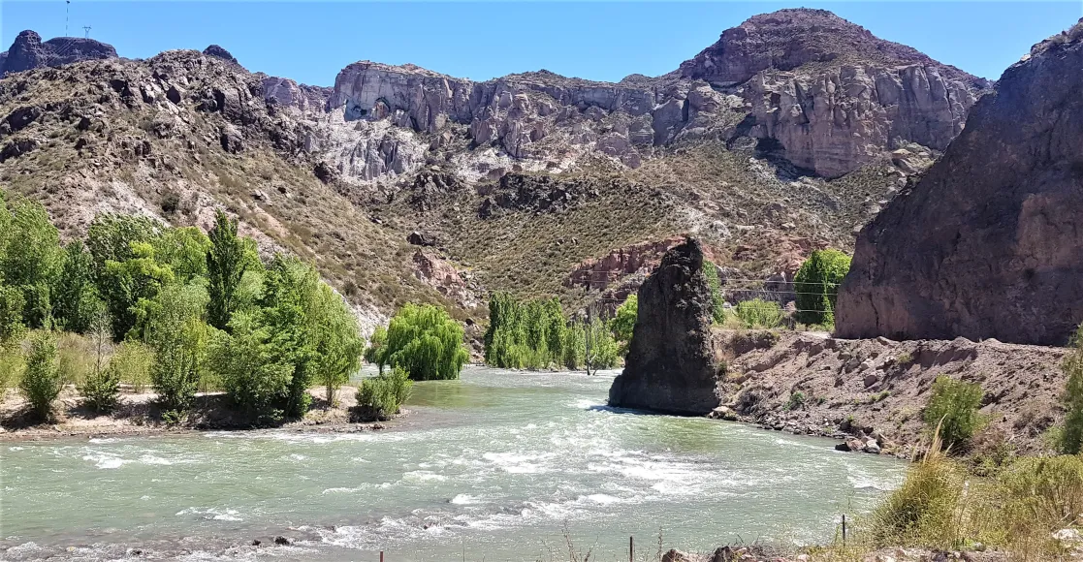
Viaje San Rafael

Slide 7

¡GRACIAS!

